Slide 1
程式說明
2015/10/27
王偉丞

Slide 2
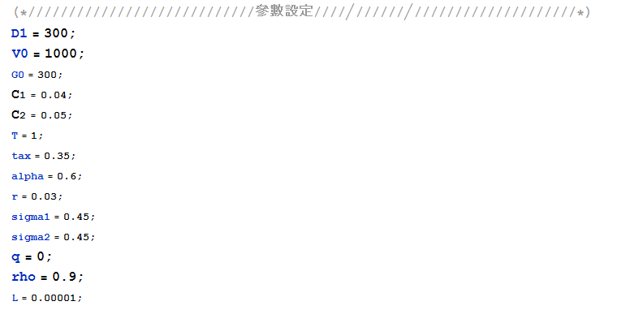
參數設定

Slide 3
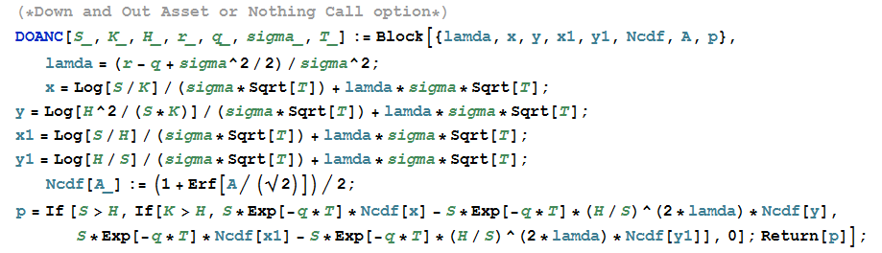
Down and out call 評價VA
K:履約價 H:門檻

Slide 4

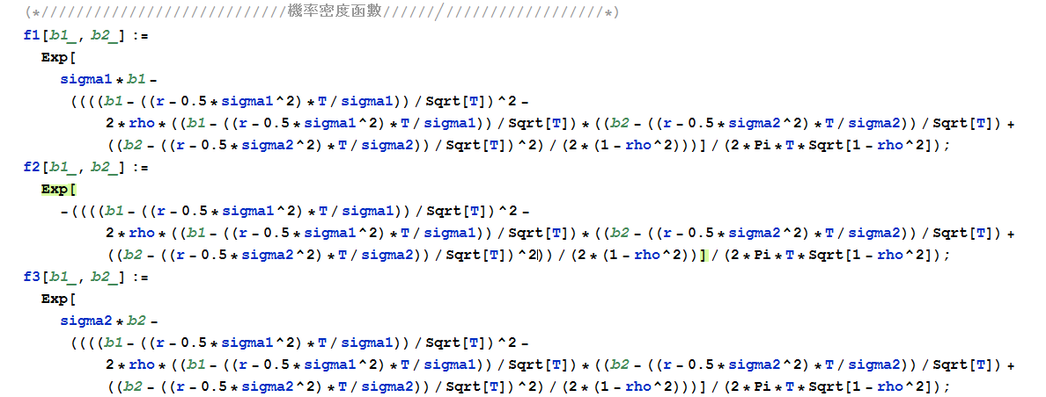






機率密度函數
因為需要
$${\exp\left(σ_{1}b_{1}\right)∗f}_{B_{1},B_{2}}(b_{1},b_{2})$$
$$f_{B_{1},B_{2}}(b_{1},b_{2})$$
$${\exp\left(σ_{2}b_{2}\right)∗f}_{B_{1},B_{2}}(b_{1},b_{2})$$

Slide 5
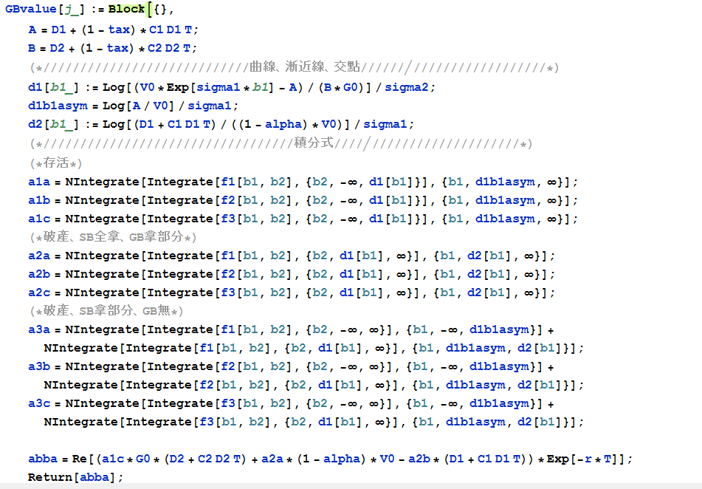
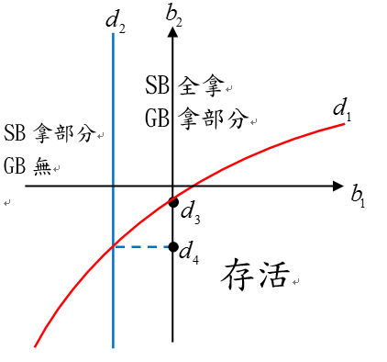


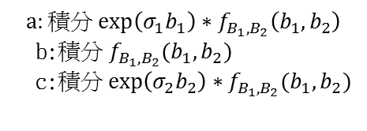
GB
$${a:積分 exp\left(σ_{1}b_{1}\right)∗f}_{B_{1},B_{2}}\left(b_{1},b_{2}\right)$$
b:${積分 f}_{B_{1},B_{2}}(b_{1},b_{2})$
c:$積分{\exp\left(σ_{2}b_{2}\right)∗f}_{B_{1},B_{2}}(b_{1},b_{2})$

Slide 6
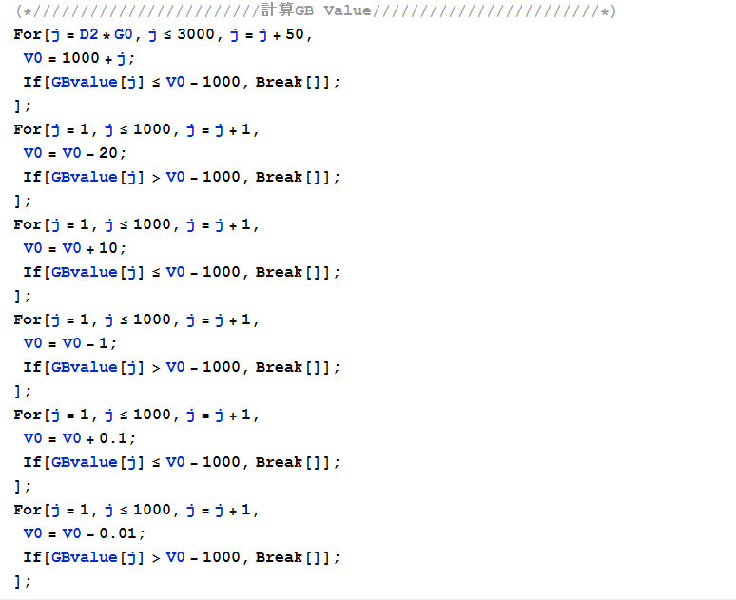
從V0和GB的關係 求出V0和GB近似值
因為GB是V0的函數
1000+GBvalue
-20
+10
1000
1000+D2*G0
1000+D2*G0+50

Slide 7
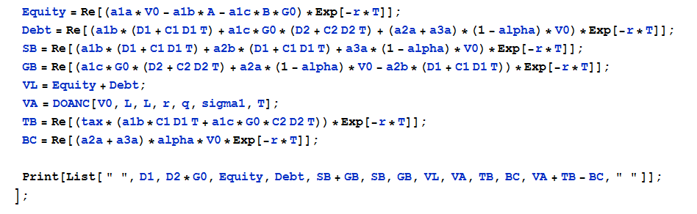
公司價值和其他財務結構變數

Slide 8
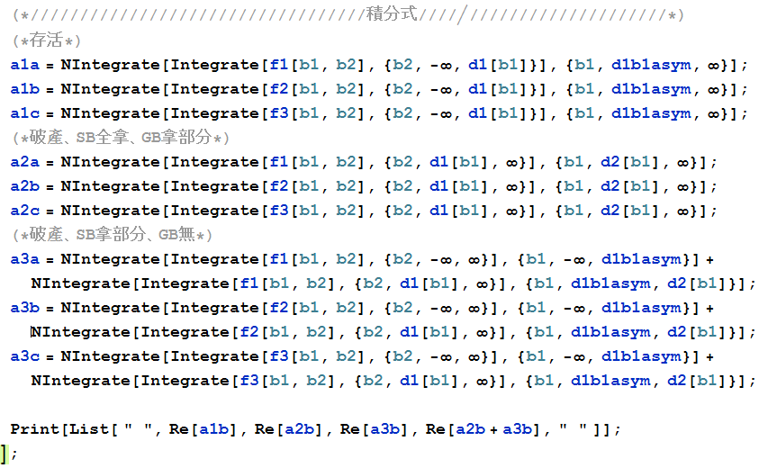
破產機率
存活機率
破產機率

Slide 10
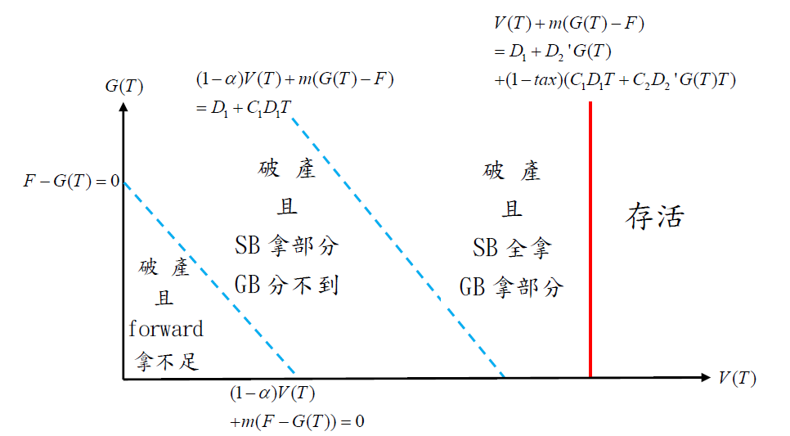
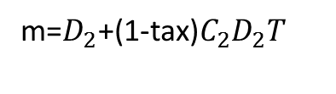
SB+GB+Long forward 消除避險效果(Unwind)
m=$D_{2}\text{+(1-}\text{tax}\text{)}C_{2}D_{2}T$

Slide 11
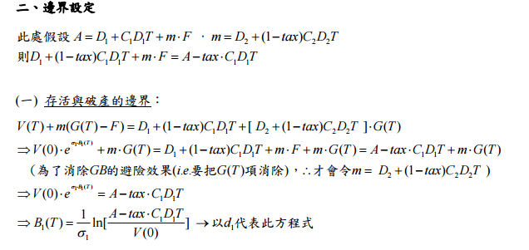

Slide 12
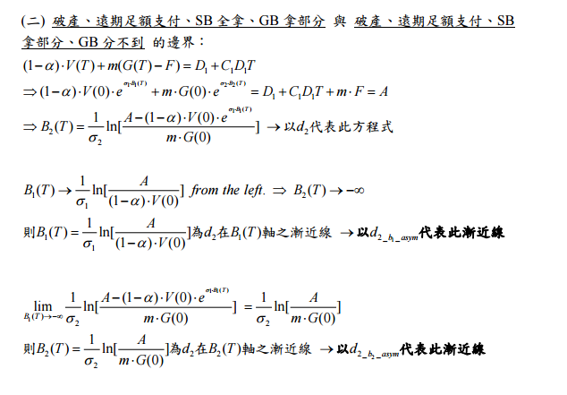

Slide 13
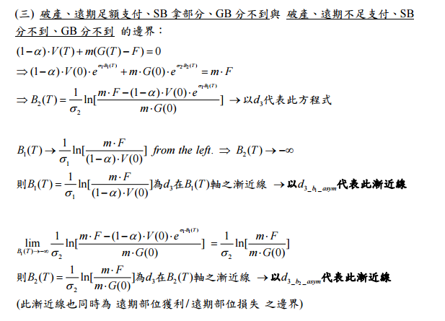

Slide 14
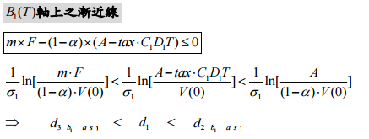
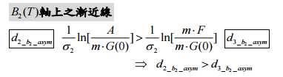
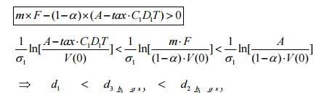


漸近線大小關係
$B_{1}(T)=\frac{1}{σ_{1}}ln⁡\left[\frac{A−tax∗C_{1}D_{1}T}{V(0)}\right]→d_{1}$ $B_{1}(T)=\frac{1}{σ_{1}}ln⁡\left[\frac{A}{(1−α)αV(0)}\right]→d_{2_b_{1}_asym}$
$B_{1}(T)=\frac{1}{σ_{1}}ln⁡\left[\frac{m∗F}{(1−α)αV(0)}\right]→d_{3_b_{1}_asym}$
因為$A={D_{1}+C}_{1}D_{1}T+mF$

Slide 15
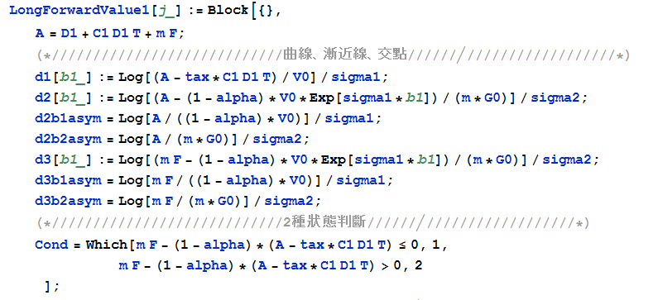
Long forward 消除避險效果

Slide 16
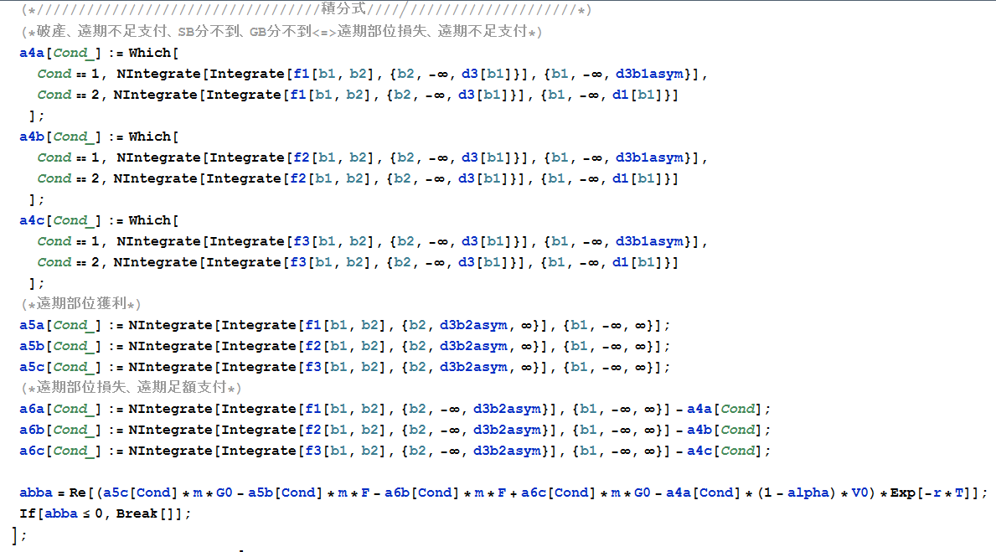
Vulnerable Forward Value

Slide 17
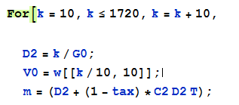
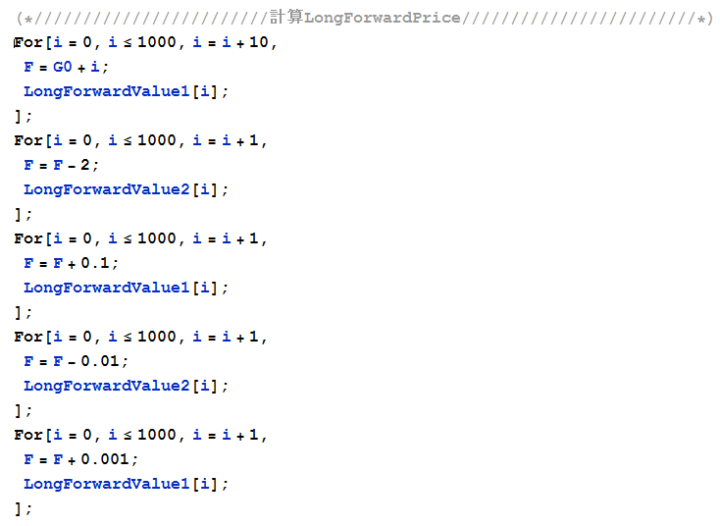
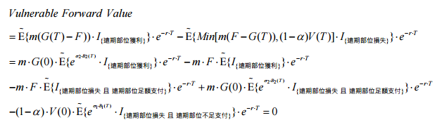
D2變動
帶入F值到Forward Value找出近似值
因為Forward Value是F(Forward Price)的函數

Slide 18
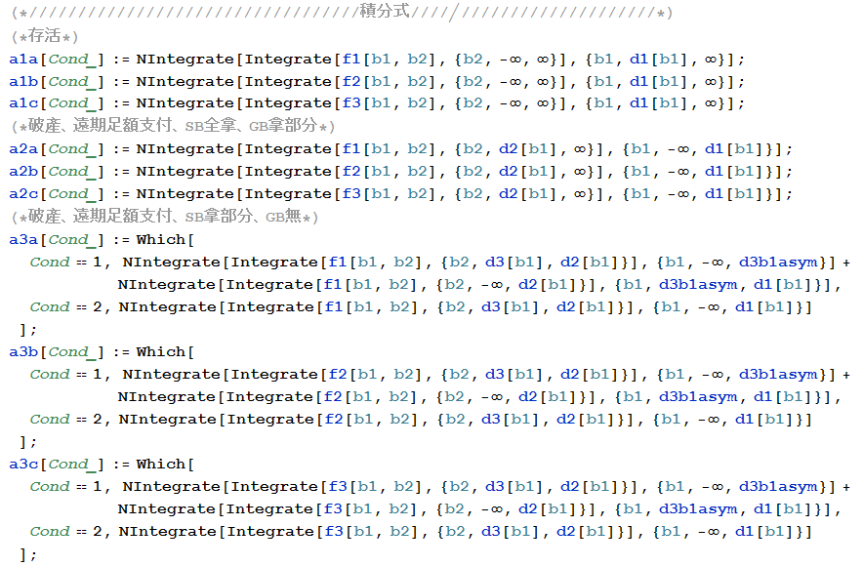
其他財務變數積分

Slide 19
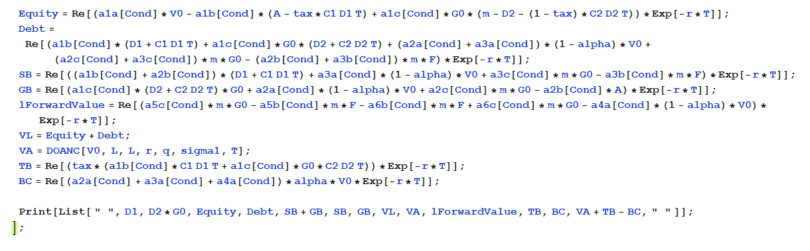

Slide 20

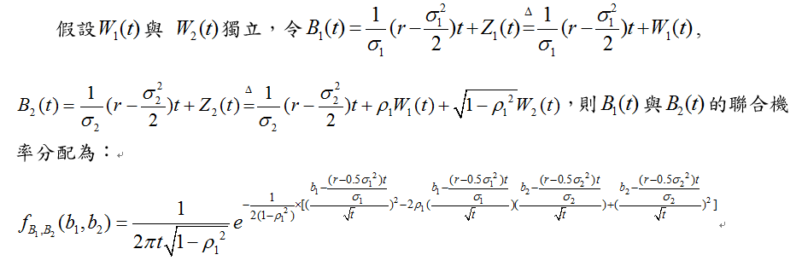
附錄
B1,B2機率分配

Slide 21
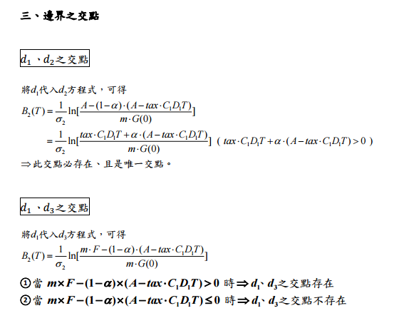

Slide 22
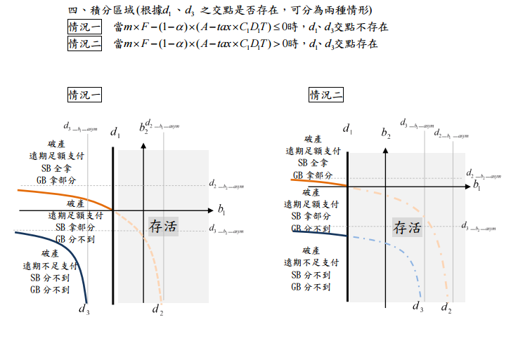

Slide 23
公司發行次順位公司債券前
$V_{L}=Equity +SB =V_{U} +TB −BC$
公司發行次順位公司債券後
$V_{L}^{"}={Equity}^{"}+{SB}^{"}+次 =(V_{U}+次)+TB^{"}−BC^{"}$

